Slide 1
Kaggle实战案例分享

Slide 2
简介
Kaggle是一个数据分析的竞赛平台，网址：https://www.kaggle.com/
它在 2010 创立，专注于举办数据科学周边的线上竞赛。
企业或者研究者可以将数据、问题描述、期望的指标发布到Kaggle上，以竞赛的形式向广大的数据科学家征集解决方案，类似于KDD-CUP（国际知识发现和数据挖掘竞赛）。Kaggle上的参赛者将数据下载下来，分析数据，然后运用机器学习、数据挖掘等知识，建立算法模型，解决问题得出结果，最后将结果提交，如果提交的结果符合指标要求并且在参赛者中排名第一，将获得比赛丰厚的奖金。

Slide 3
它吸引了大量数据科学家、机器学习开发者的参与，为各类现实中的商业难题开发基于数据的算法解决方案。竞赛的获胜者、领先者，在收获对方公司提供的优厚报酬之外，还将引起业内科技巨头的注意，获得各路 HR 青睐，为自己的职业道路铺上红地毯。
与 GitHub 不同的地方在于，Kaggle 为其社区提供了一整套服务。其中最有名的是它的招聘服务以及名为 Kaggle Kernels 的代码分享工具。
或许因为如此，Kaggle 社区在圈内极受欢迎：用户基数大、粘性强。通常认为 Kaggle 平台有几十万数据科学家。至于具体多少，有媒体认为是五十万，有人说八十万（李飞飞），还有人说超过一百万。
Kaggle 是当今最大的数据科学家、机器学习开发者社区，其行业地位独一无二。

Slide 4
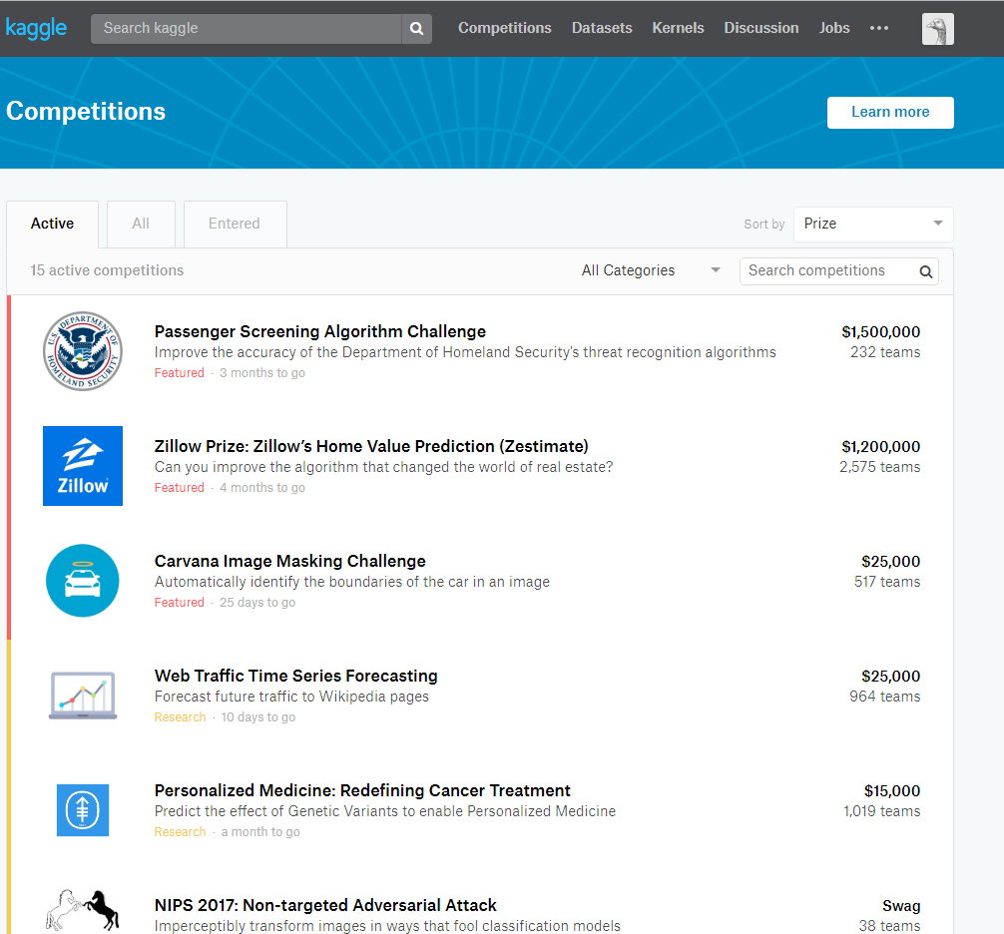

Slide 5
重点
对数据的认知很重要。ML一般从模型或者算法出发，讲的是模型或者算法本身存在的不合理的地方，然后提出新的假设，从而去优化模型或算法。在这个过程中并不针对某一个具体的特殊的问题。而DM恰恰相反，它是从数据本身问题本身出发，希望针对问题的特性来设计最适合的方案。关键是在于对问题和数据的理解。
不要一上来就试图做到完美，先做一个baseline的model，再逐步分析提高。（包括『分析model现在的状态(欠/过拟合)，分析我们使用的feature的作用大小，进行feature selection，以及我们模型下的bad case和产生的原因）。

Slide 6
kaggle winner = feature engineering + ensemble + good machine + domain knowledge。
近两年Kaggle已经采用了很多的新技术，偏DM弱ML的情况有所改观。在新竞赛中Tensorflow, Keras等正在被大量的使用。

Slide 7
步骤
初步分析
特征工程
建模
交叉验证
模型融合

Slide 8
Titanic 问题实战
示例
后续优化方案

Slide 9
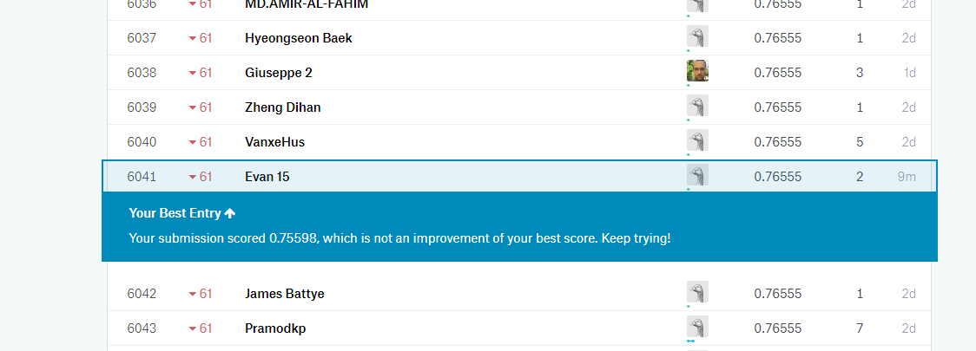

Slide 10
Thank you!

